Slide 1
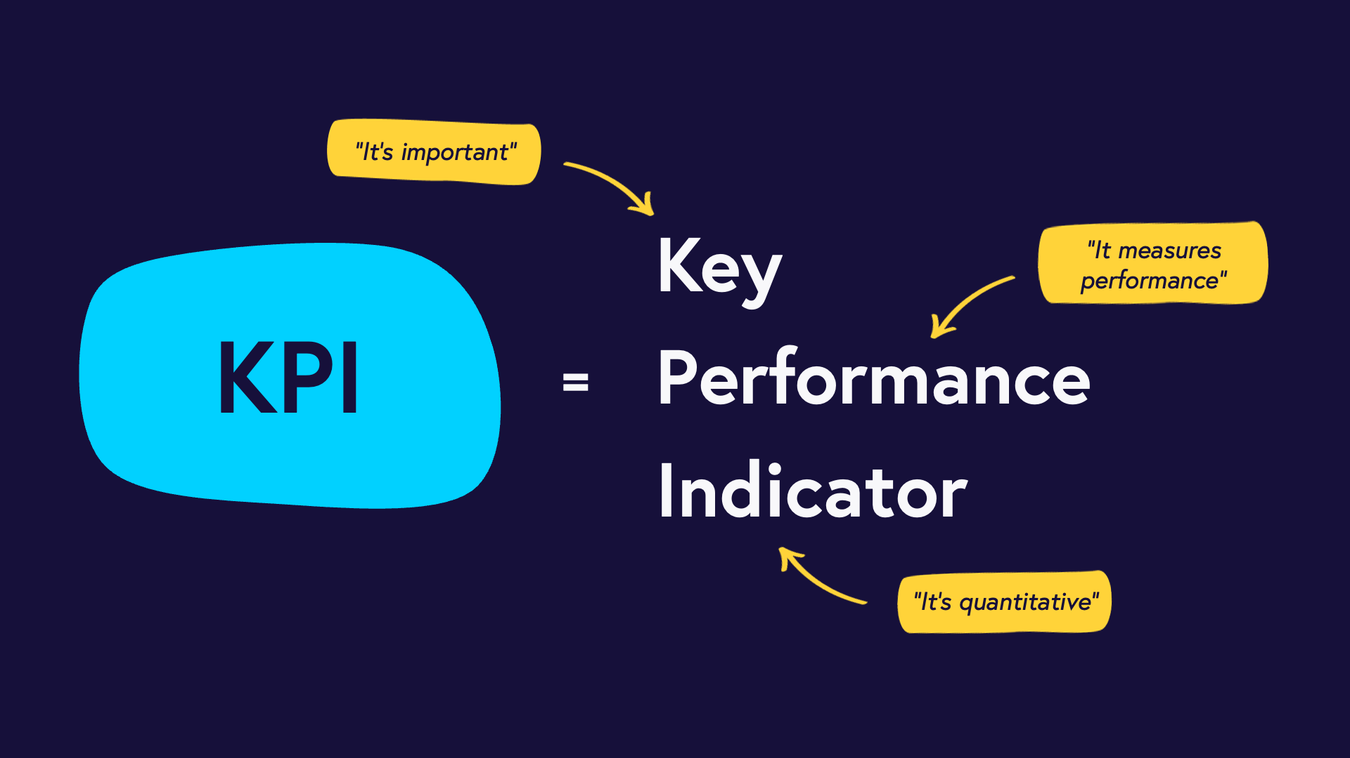
Ключові показники ефективності (KPI)

Slide 2
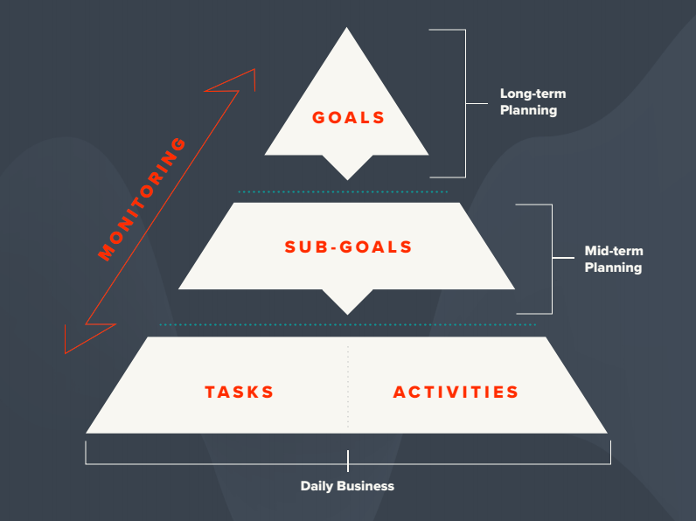
Key Performance Indicators (KPI), або Ключові показники ефективності – це система оцінки для визначення досягнення операційних та стратегічних цілей підприємства.
KPI допомагає компанії оцінити свій поточний стан і підвищити ефективність реалізації власної стратегії розвитку.

Slide 3
Дуже часто методика KPI застосовується для оцінки та контролю діяльності та активності співробітників підприємства. Відповідно до стандарту ISO 9000:2008, слово «perfomance» можна розділити на два терміни – ефективність та результативність.
KPI є чудовим інструментом для вимірювання ступеня досягнення певних цілей.

Slide 4
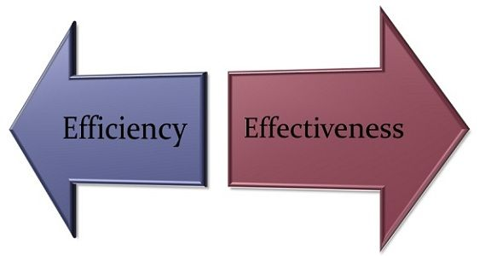
Ефективність = Доходи / Витрати * 100%
Результативність = Факт / План * 100%

Slide 5
Ефективність | Результативність
15% | 130%
150% | 75%
50% | 50%

Slide 6


Slide 7
Ключові показники підприємства можна поділити на такі види:
Запізнювальні — аналіз цифр за період роботи, що дозволяє прогнозувати досягнення цілей наступних періодів.
Випереджаючі — аналіз цифр у поточному періоді, що дозволяє керувати ситуацією: відстежувати обстановку та оперативно вносити зміни за потреби.

Slide 8
Дуже важливим при впровадженні KPI є принцип керованості та контрольованості, який передбачає, що департаменту або окремому співробітнику, відповідальному за результат показника, повинні бути виділені всі ресурси для управління ним, а результат повинен бути вимірним і контрольованим (у тому числі самим робітником).

Slide 9
Як показує практика, компанії необхідно 15-20 показників, підрозділу - близько 7-10, одному співробітнику - не більше 5.
Слід зазначити відмінність KPI від ключових показників результативності (KRI) та від показників діяльності (PI).
Ключові показники результату (KRI) використовуються для планування та контролю, свідчать про стан справ загалом у компанії. KPI та PI використовуються для мотивації персоналу на досягнення стратегічних та тактичних цілей організації. Численні показники діяльності (PI) показують, що саме треба робити, а KPI - як кардинально підвищити продуктивність.

Slide 10
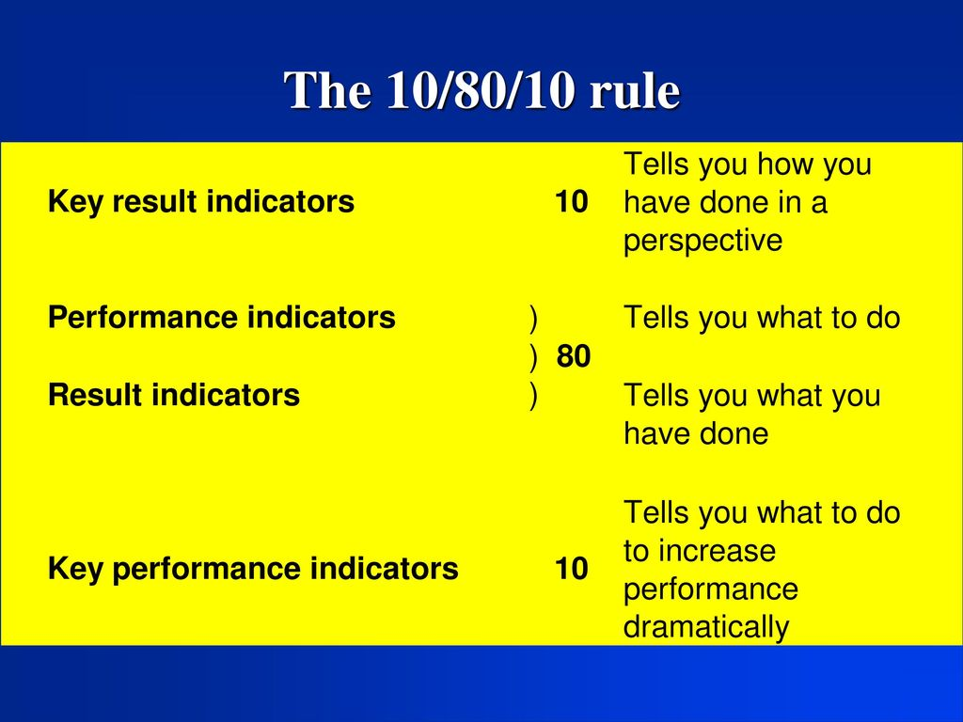
За правилом «10-80-10», ключових показників результативності (KRI) має бути в організації не більше 10 шт., ключових показники ефективності (KPI) також не більше 10, показників діяльності (PI) може бути багато, але не більше 80.

Slide 11
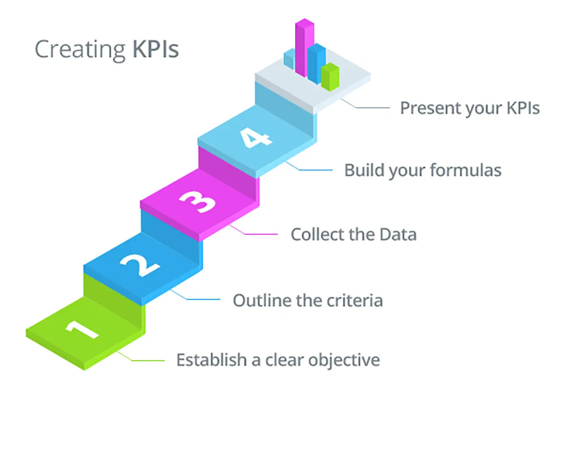

Slide 12
Матриця KPI
 | KPI | Ваги | База | Норма | Ціль | Факт | Індекс KPI
1
2
3
4
5
 | Коефіцієнт результативності
Ключові показники – критерії, за якими оцінюється робота персоналу. Для кожної посади вони свої.
Ваги – числа в інтервалі від 0 до 1, загальна сума яких дорівнює 1. Відображають пріоритети кожного ключового показника з урахуванням завдань компанії.
База – допустиме мінімальне значення показника. Нижче за базовий рівень – відсутність результату.
Норма – плановий рівень. Те, що співробітник має виконувати обов'язково. Нижче – працівник не впорався зі своїми обов'язками.
Ціль – значення, якого потрібно прагнути. Наднормативний показник, що дозволяє покращити результати.
Факт – фактичні результати роботи.
Індекс KPI показує рівень результату щодо норми.

Slide 13
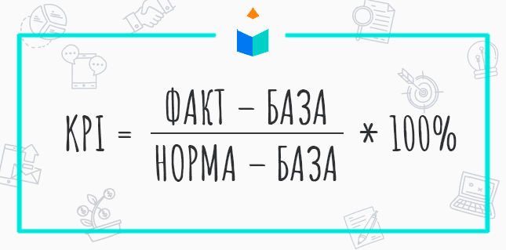
Обираємо KPI, за якими буде оцінюватися робота працівника. Сюди повинні входити командні/індивідуальні, кількісні/якісні та інші показники.
Визначаємо ваги KPI. Бажано, щоб вони були не більше 0,5 і не менше 0,1.
Визначаємо базовий, нормативний ті цільовий рівні.
Розраховуємо індекс KPI. Якщо він >100%, норма перевиконана.
Розраховуємо коефіцієнт результативності.
Індекс KPI1 * Вага KPI1 + Індекс KPI2 * Вага KPI2 +
+ … Індекс KPIn * Вага KPIn

Slide 14
Для оцінювання якісних KPI рекомендується використовувати 10-бальну (або 100-бальну) шкалу, що включає п'ять рівнів:
Неприйнятний результат.
Слабкий результат.
Посередній результат.
Хороший результат.
Відмінний результат.
Після вибору певного рівня, що відповідає з погляду керівника (внутрішнього клієнта) якості отриманого результату, визначається кількісна (бальна) оцінка значення показника.
0 - 20 | 20 - 40 | 40 - 60 | 60 - 80 | 80 - 100

Slide 15
Практично завжди заробітна плата співробітника складається з окладу (постійної частини) та премії (змінної частини). Мотиваційний коефіцієнт впливає на формування саме змінної.
 | ПІБ | Оклад | Премія | Фактично виконано (у % до плану) | Ваги | Сума премії до зарахування | Заробітна плата
1
2
3
4
5
Заробітна плата = Фіксована частина (оклад) + Планова сума змінної частини * (Коефіцієнт KPI1 * Вага KPI1 + Коефіцієнт KPI2 * Вага KPI2 + …)

